Slide 1

Diffusion-Based Inverse Compression: Restoring High-Fidelity Images from Compressed Visuals
Topic：Image Restoration and Enhancement
Proposal
Kuan-Yen Chen
Date of presentation: 2025/6/23
Notes:
Goodafternoon everyone, my name is Kuan-Yen Chen. Today, I’m going to introduce this paper Unsupervised Feature Learning via Non-Parametric Instance Discrimination.
It was published on CVPR Conerence in 2018.
It was mainly designed as a framework for realizing the Non-Parametric learning

Slide 2
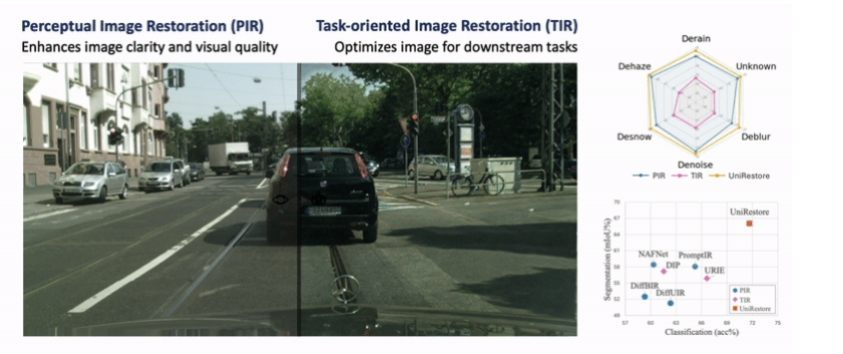
Part 1
Task：Image Restoration
Notes:
甚麼是image restoration，主要是我想將被破壞的圖像進行修復，那常見的任務包含了PIR和TIR，他們分別代表了不同的意義

Slide 3
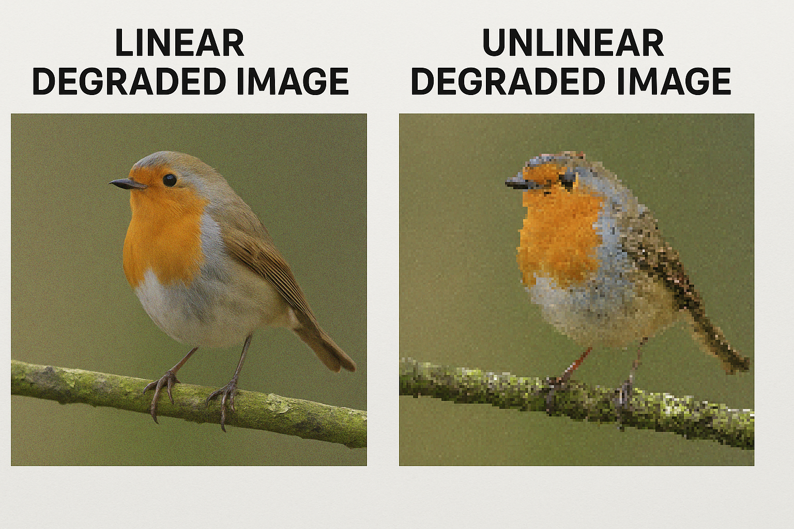
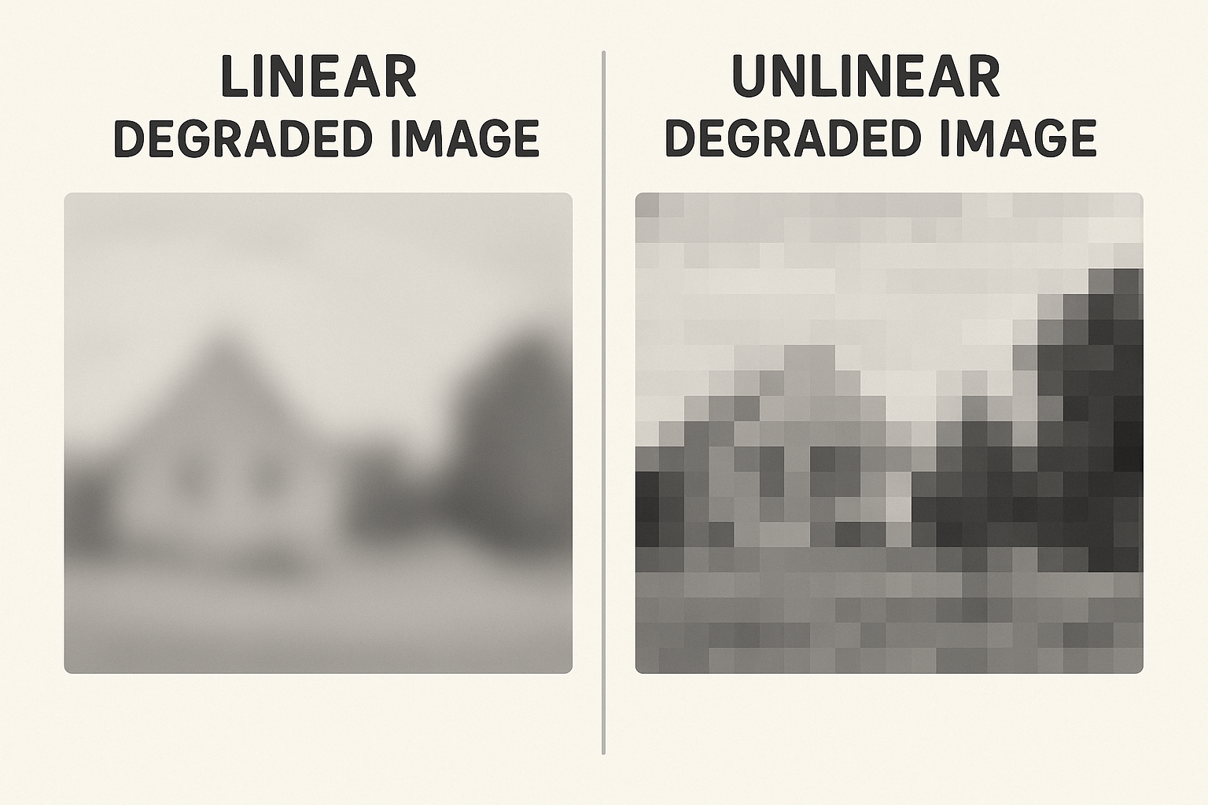
Part 1
Topic：Loss Compression
Notes:
為什麼是要做

Slide 4
Part 1
Importance
破壞式壓縮可能伴隨artifacts，而artifacts在做後續下游任務或是人類肉眼觀感上會有重大影響。
破壞式壓縮為非線性的影像修復任務，常見的paper在做圖像修復都從線性degraded matrix來做，頂多一兩項非線性任務的修復 ，如：DDRM
我希望可以讓整體圖像在破壞後可以有好的修復結果，除了達到PIR外，還可以達到TIR
Notes:
為什麼是要做

Slide 5
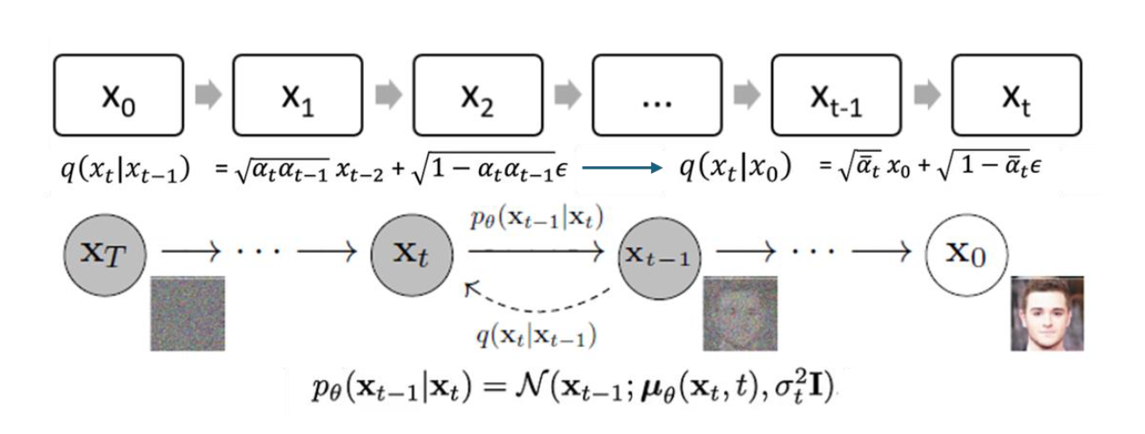
Part 1
Methods：Diffusion & Why
Notes:
我想要用diffusion model來做，那為什麼
因為diffusion其實他不是單純做加噪和去噪的這含意
它其實在過程中是在學如何將圖片回復到前一個狀態，這種特性跟image restoration非常相似

Slide 6
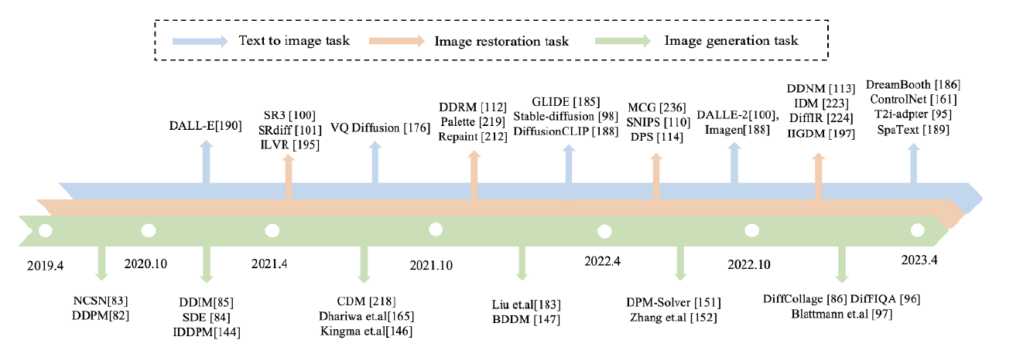
Part 1
Related Works
:
: :.
Notes:
去噪擴散模型 (DDM) (Sohl-Dickstein 等人，2015；Ho 等人，2020) 已成為從複雜訊號分佈（例如自然影像）產生樣本的有效工具。因此，DDM 通常用於執行各種下游任務，例如文本到圖像合成 (Ramesh 等人，2021；Rombach 等人，2022；Saharia 等人，2022)、編輯 (Meng 等人，2022；Huberman-Spiegelglas 等人，2024)、壓縮 (Theis 等人，2022020K)；等人，2022；Chung 等人，2023)。
這段話的核心意思是，傳統的去噪擴散模型 (DDM) 在生成圖像的過程中，每一步都從一個連續的高斯分佈中抽取噪聲，這就形成了一個理論上可以有無限多種可能性的「表示空間」1。
然而，該研究認為，這種無限的表示空間其實是「高度冗餘的」，也就是說，我們並不需要無限多的選擇來有效地生成或表示自然圖像
原則上，這樣一個每一步選擇極其有限的過程，其最終產生的多樣性也足以密集地覆蓋自然圖像的整個分佈1。
換句話說，不需要無限的噪聲選擇空間，一個精心設計的、有限的（甚至是遠小於 2100021000 的）噪聲選擇集合，也可能足以生成所有我們感興趣的真實圖像。

Slide 7

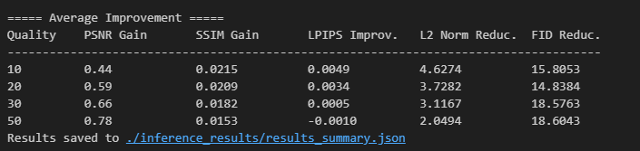
Part 1
Experiments
:
: :.
Notes:
去噪擴散模型 (DDM) (Sohl-Dickstein 等人，2015；Ho 等人，2020) 已成為從複雜訊號分佈（例如自然影像）產生樣本的有效工具。因此，DDM 通常用於執行各種下游任務，例如文本到圖像合成 (Ramesh 等人，2021；Rombach 等人，2022；Saharia 等人，2022)、編輯 (Meng 等人，2022；Huberman-Spiegelglas 等人，2024)、壓縮 (Theis 等人，2022020K)；等人，2022；Chung 等人，2023)。
這段話的核心意思是，傳統的去噪擴散模型 (DDM) 在生成圖像的過程中，每一步都從一個連續的高斯分佈中抽取噪聲，這就形成了一個理論上可以有無限多種可能性的「表示空間」1。
然而，該研究認為，這種無限的表示空間其實是「高度冗餘的」，也就是說，我們並不需要無限多的選擇來有效地生成或表示自然圖像
原則上，這樣一個每一步選擇極其有限的過程，其最終產生的多樣性也足以密集地覆蓋自然圖像的整個分佈1。
換句話說，不需要無限的噪聲選擇空間，一個精心設計的、有限的（甚至是遠小於 2100021000 的）噪聲選擇集合，也可能足以生成所有我們感興趣的真實圖像。

Slide 8
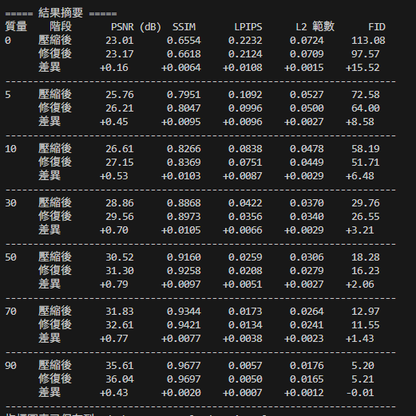

Part 1
Experiments
:
: :.
Notes:
去噪擴散模型 (DDM) (Sohl-Dickstein 等人，2015；Ho 等人，2020) 已成為從複雜訊號分佈（例如自然影像）產生樣本的有效工具。因此，DDM 通常用於執行各種下游任務，例如文本到圖像合成 (Ramesh 等人，2021；Rombach 等人，2022；Saharia 等人，2022)、編輯 (Meng 等人，2022；Huberman-Spiegelglas 等人，2024)、壓縮 (Theis 等人，2022020K)；等人，2022；Chung 等人，2023)。
這段話的核心意思是，傳統的去噪擴散模型 (DDM) 在生成圖像的過程中，每一步都從一個連續的高斯分佈中抽取噪聲，這就形成了一個理論上可以有無限多種可能性的「表示空間」1。
然而，該研究認為，這種無限的表示空間其實是「高度冗餘的」，也就是說，我們並不需要無限多的選擇來有效地生成或表示自然圖像
原則上，這樣一個每一步選擇極其有限的過程，其最終產生的多樣性也足以密集地覆蓋自然圖像的整個分佈1。
換句話說，不需要無限的噪聲選擇空間，一個精心設計的、有限的（甚至是遠小於 2100021000 的）噪聲選擇集合，也可能足以生成所有我們感興趣的真實圖像。

Slide 9
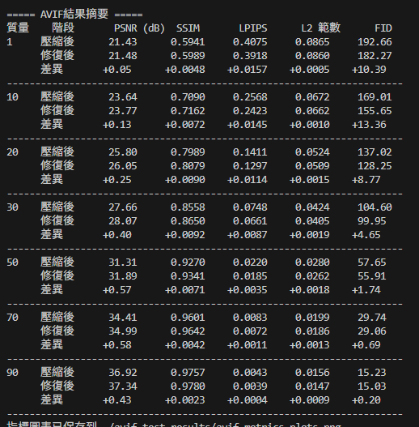
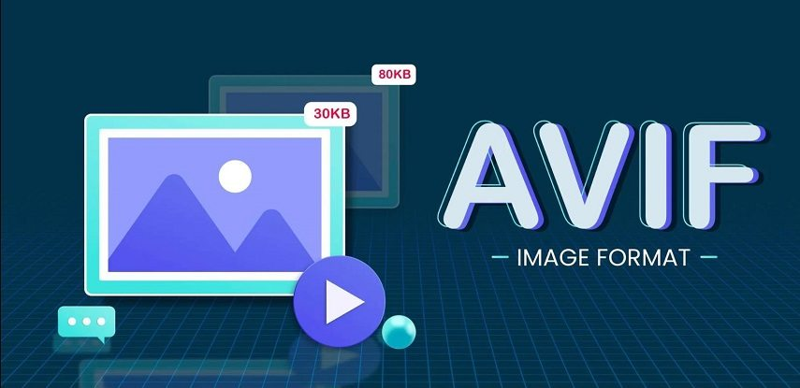
Part 1
Experiments
:
: :.
Notes:
去噪擴散模型 (DDM) (Sohl-Dickstein 等人，2015；Ho 等人，2020) 已成為從複雜訊號分佈（例如自然影像）產生樣本的有效工具。因此，DDM 通常用於執行各種下游任務，例如文本到圖像合成 (Ramesh 等人，2021；Rombach 等人，2022；Saharia 等人，2022)、編輯 (Meng 等人，2022；Huberman-Spiegelglas 等人，2024)、壓縮 (Theis 等人，2022020K)；等人，2022；Chung 等人，2023)。
這段話的核心意思是，傳統的去噪擴散模型 (DDM) 在生成圖像的過程中，每一步都從一個連續的高斯分佈中抽取噪聲，這就形成了一個理論上可以有無限多種可能性的「表示空間」1。
然而，該研究認為，這種無限的表示空間其實是「高度冗餘的」，也就是說，我們並不需要無限多的選擇來有效地生成或表示自然圖像
原則上，這樣一個每一步選擇極其有限的過程，其最終產生的多樣性也足以密集地覆蓋自然圖像的整個分佈1。
換句話說，不需要無限的噪聲選擇空間，一個精心設計的、有限的（甚至是遠小於 2100021000 的）噪聲選擇集合，也可能足以生成所有我們感興趣的真實圖像。

Slide 10
Part 1
Improvement
三者都是DCT based的Loss Compression，並且也是現今主流的一些壓縮格式，只是他們除了DCT的特性外，其他在quantization的部分都不同
拆成三者分別進行，設計Router來組成三個components，或是統一（理想）
目前的架構training時間太長，這樣跑後續的experiment會時間不足
一次training約需要1-2週，原本的設計是重新training unet，老蘇建議可以用pretrained model，這樣會比較實際
目前很多研究也是使用pretrained來做
Notes:
去噪擴散模型 (DDM) (Sohl-Dickstein 等人，2015；Ho 等人，2020) 已成為從複雜訊號分佈（例如自然影像）產生樣本的有效工具。因此，DDM 通常用於執行各種下游任務，例如文本到圖像合成 (Ramesh 等人，2021；Rombach 等人，2022；Saharia 等人，2022)、編輯 (Meng 等人，2022；Huberman-Spiegelglas 等人，2024)、壓縮 (Theis 等人，2022020K)；等人，2022；Chung 等人，2023)。
這段話的核心意思是，傳統的去噪擴散模型 (DDM) 在生成圖像的過程中，每一步都從一個連續的高斯分佈中抽取噪聲，這就形成了一個理論上可以有無限多種可能性的「表示空間」1。
然而，該研究認為，這種無限的表示空間其實是「高度冗餘的」，也就是說，我們並不需要無限多的選擇來有效地生成或表示自然圖像
原則上，這樣一個每一步選擇極其有限的過程，其最終產生的多樣性也足以密集地覆蓋自然圖像的整個分佈1。
換句話說，不需要無限的噪聲選擇空間，一個精心設計的、有限的（甚至是遠小於 2100021000 的）噪聲選擇集合，也可能足以生成所有我們感興趣的真實圖像。

Slide 11
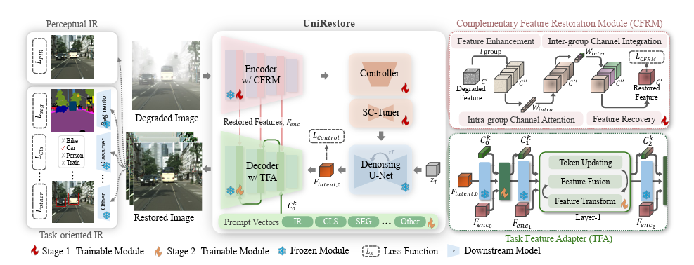
Part 1
Conclusion
目前想法是先用LoRA來做，然後再加上encoder和decoder的設計，
Notes:
去噪擴散模型 (DDM) (Sohl-Dickstein 等人，2015；Ho 等人，2020) 已成為從複雜訊號分佈（例如自然影像）產生樣本的有效工具。因此，DDM 通常用於執行各種下游任務，例如文本到圖像合成 (Ramesh 等人，2021；Rombach 等人，2022；Saharia 等人，2022)、編輯 (Meng 等人，2022；Huberman-Spiegelglas 等人，2024)、壓縮 (Theis 等人，2022020K)；等人，2022；Chung 等人，2023)。
這段話的核心意思是，傳統的去噪擴散模型 (DDM) 在生成圖像的過程中，每一步都從一個連續的高斯分佈中抽取噪聲，這就形成了一個理論上可以有無限多種可能性的「表示空間」1。
然而，該研究認為，這種無限的表示空間其實是「高度冗餘的」，也就是說，我們並不需要無限多的選擇來有效地生成或表示自然圖像
原則上，這樣一個每一步選擇極其有限的過程，其最終產生的多樣性也足以密集地覆蓋自然圖像的整個分佈1。
換句話說，不需要無限的噪聲選擇空間，一個精心設計的、有限的（甚至是遠小於 2100021000 的）噪聲選擇集合，也可能足以生成所有我們感興趣的真實圖像。

Slide 12
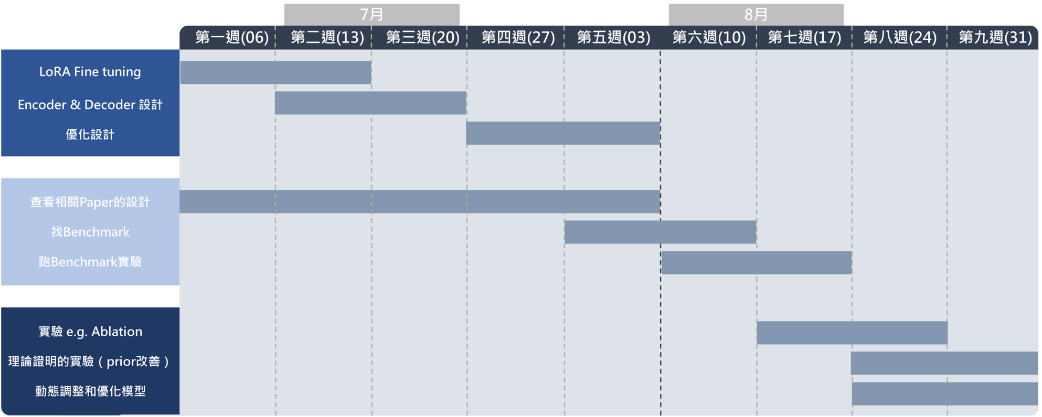
Part 1
Timeline
Notes:
去噪擴散模型 (DDM) (Sohl-Dickstein 等人，2015；Ho 等人，2020) 已成為從複雜訊號分佈（例如自然影像）產生樣本的有效工具。因此，DDM 通常用於執行各種下游任務，例如文本到圖像合成 (Ramesh 等人，2021；Rombach 等人，2022；Saharia 等人，2022)、編輯 (Meng 等人，2022；Huberman-Spiegelglas 等人，2024)、壓縮 (Theis 等人，2022020K)；等人，2022；Chung 等人，2023)。
這段話的核心意思是，傳統的去噪擴散模型 (DDM) 在生成圖像的過程中，每一步都從一個連續的高斯分佈中抽取噪聲，這就形成了一個理論上可以有無限多種可能性的「表示空間」1。
然而，該研究認為，這種無限的表示空間其實是「高度冗餘的」，也就是說，我們並不需要無限多的選擇來有效地生成或表示自然圖像
原則上，這樣一個每一步選擇極其有限的過程，其最終產生的多樣性也足以密集地覆蓋自然圖像的整個分佈1。
換句話說，不需要無限的噪聲選擇空間，一個精心設計的、有限的（甚至是遠小於 2100021000 的）噪聲選擇集合，也可能足以生成所有我們感興趣的真實圖像。

Slide 13




















Thanks
Do you have any questions?

